Slide 1
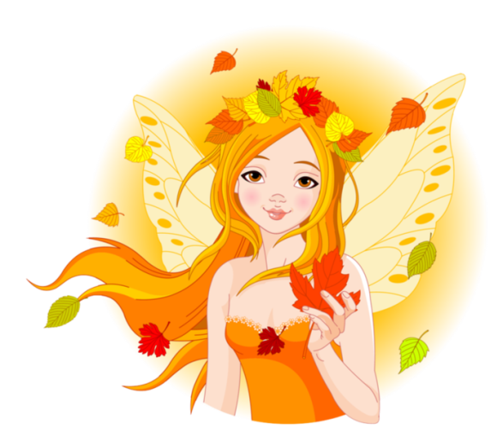
Осеннее развлечение в группе «Солнышко»
Подготовили воспитатели
Чернова М.В.
Шелягина Г.М.

Slide 2
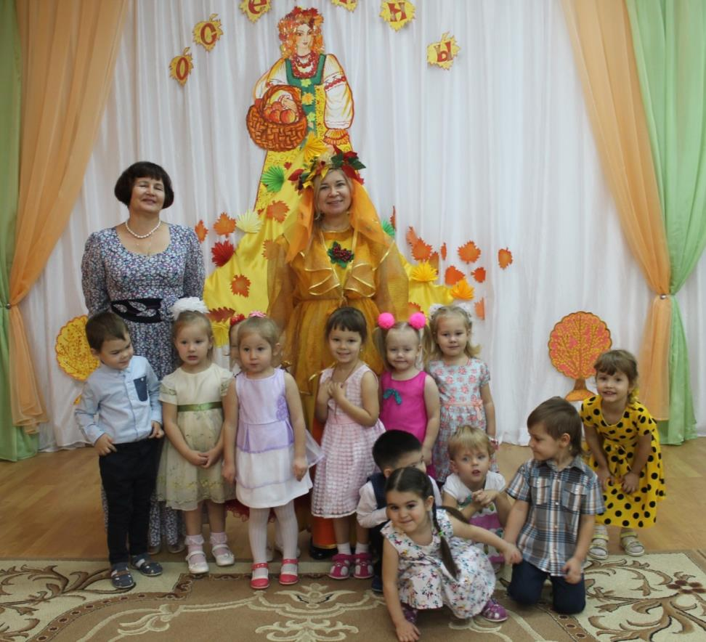
19 октября в группе «Солнышко» состоялся первый праздник «здравствуй, осень золотая!»

Slide 3
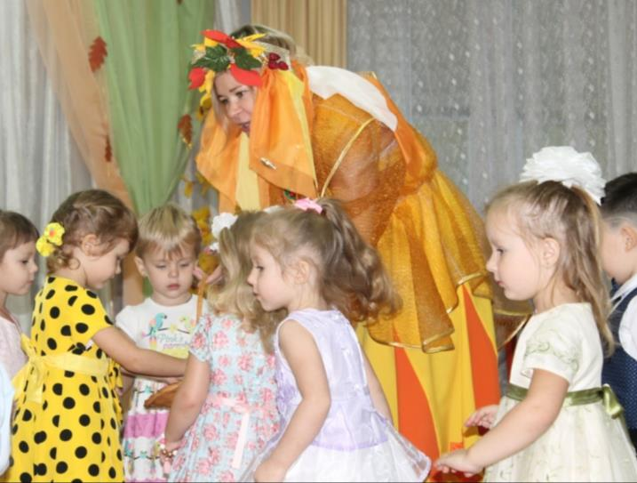
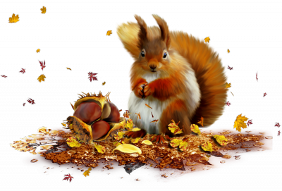
Осень золотая Ходит по дорожкам. У нее на ножках Желтые сапожки. У нее на платье- Листики цветные, А в ее лукошке Есть грибы лесные.

Slide 4
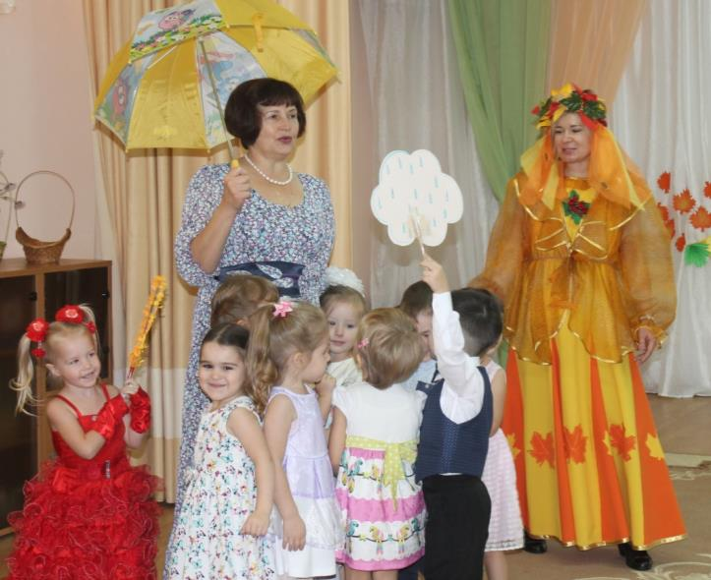
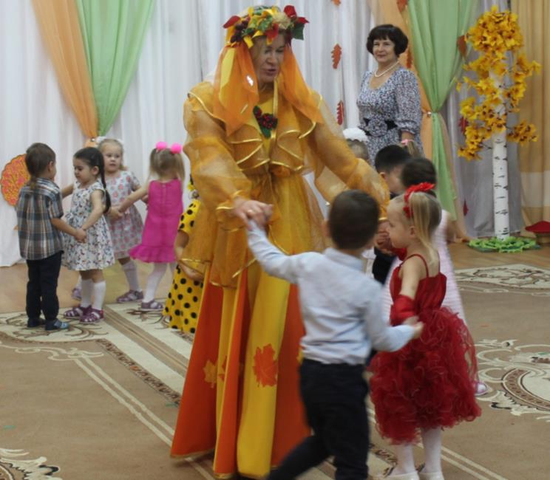
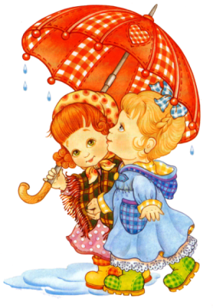
Дождик-дождик,
не спеши!
Не стучи в окошко!
Тебя просят малыши:
«Подожди немножко!»

Slide 5
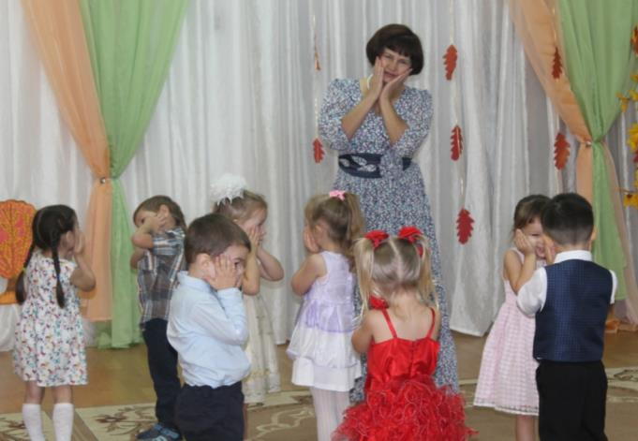
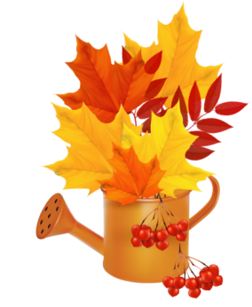
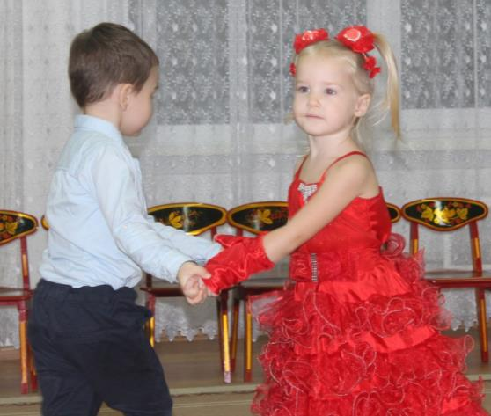
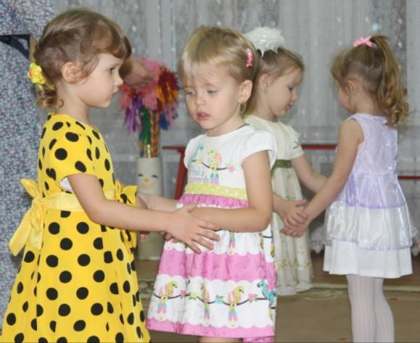
Дай похлопаю ладошкой
По твоей совсем немножко
Подставляй-ка их скорей,
Хлопай-хлопай не жалей!
Ты с дружочком покружись
Да покрепче обнимись!

Slide 6
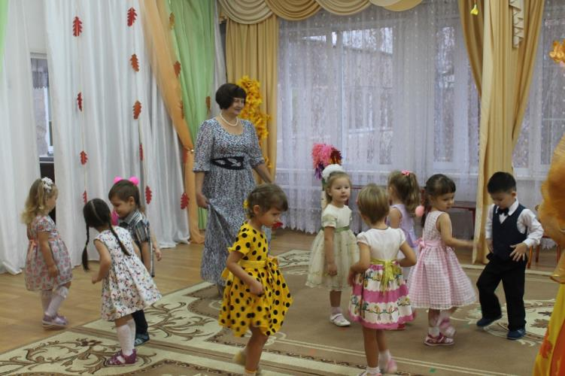
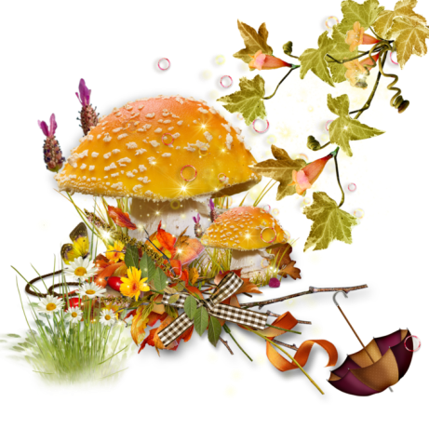
Песню осени споем, Ручкой ей помашем, Золотым осенним днем Весело попляшем! Топ-топ, ручки в бок, Веселей, малышки! Все в пляс! Раз-два-раз! Ай, да ребятишки!

Slide 7
Спасибо за внимание

